Slide 1














Mechanische und enzymatische Vorbehandlung von organischen Reststoffen zur Optimierung der Gasausbeute
Projektpartner:
Unterstützt durch / Mede mogelijk gemaakt door:

Slide 2
Gliederung
Einleitung
Aufbau Prallreaktor
Vorversuche Prallreaktor
Umbau und Untersuchungen Prallreaktor
Enzymatische Vorbehandlung
Ausblick
Fazit

Slide 3
1 Einleitung
Erhöhung des Einsatzes lignocellulosehaltiger Substrate bei der Biogasproduktion
Veränderte Anforderungen an die Vorbehandlung bei der Verwendung lignocellulosehaltiger Substrate in einer Biogasanlage
Vorbehandlung landwirtschaftlicher Reststoffe und Rohstoffe zur Verbesserung des biologischen Abbaus und Steigerung der Gasausbeute
Inhalt
Untersuchung des mechanischen Aufschlusses verschiedener Substrate mit Prallreaktor
Untersuchung der enzymatischen Vorbehandlung und der Kombination mit mechanischer Zerkleinerung

Slide 4
1 Einleitung
Vergleichende Analysen zur Ermittlung der Betriebskosten und des wirtschaftlichen Nutzens der mechanischen und enzymatischen Aufschlussverfahren
Ziel der Untersuchungen
Optimale Kombination der Vorbehandlungsverfahren zur effizienten Ausnutzung unterschiedliche Substrate
  Hoher Biogasertrag
  Geringer Energie- und Kostenaufwand
Verbesserung der Wirtschaftlichkeit beim Einsatz lignocellulosehaltiger Substrate

Slide 5
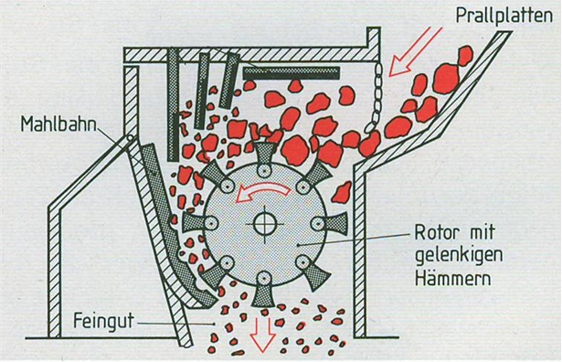
2 Aufbau Prallreaktor
Mechanische Zerkleinerung durch Prall
Prinzip: mehrfache Prallbeanspruchung bei hohen Umdrehungszahlen → Zerfaserung
Zentrales Bauteil: mit hoher Geschwindigkeit drehender Rotor
Gestaltung:
  Prallorgane: Leisten, Platten,
  Hämmer, Stifte, Ketten
  Mahlraum: Einbauten,
  Geometrie
  Ausschleusung über Sieb
  oder Auswurfklappe
  Zugabe von Wasser möglich

Slide 6
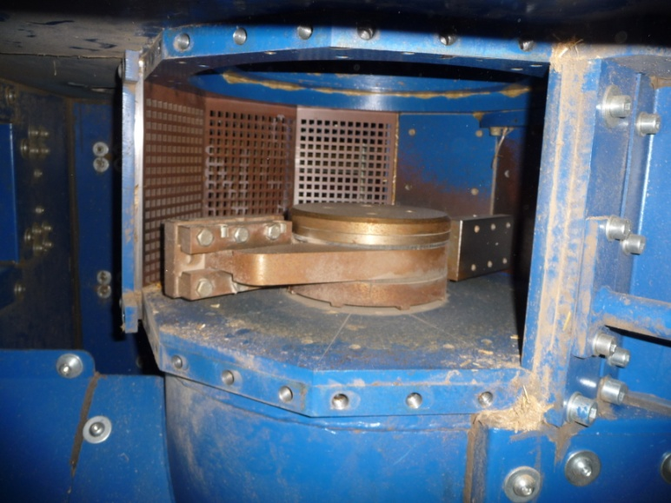
2 Aufbau Prallreaktor
Abmessungen: 1.000 x 800 x 1.500 (LxBxH - mm)
Gewicht: 1,5 t
Antriebsleistung: 5,5 kW_{el}
Einstellungen
  Siebgrößen
  (bisher: 3, 5, 10, 15, 20 mm)
  evtl. weitere
  Batchbetrieb über Auswurfklappe
  Drehzahl (0 bis 3.500 U/min)
  Abstand und Anstellwinkel
  der Prallelemente zu Siebplatten
Siebplatten
Rotor
Prallelement

Slide 7
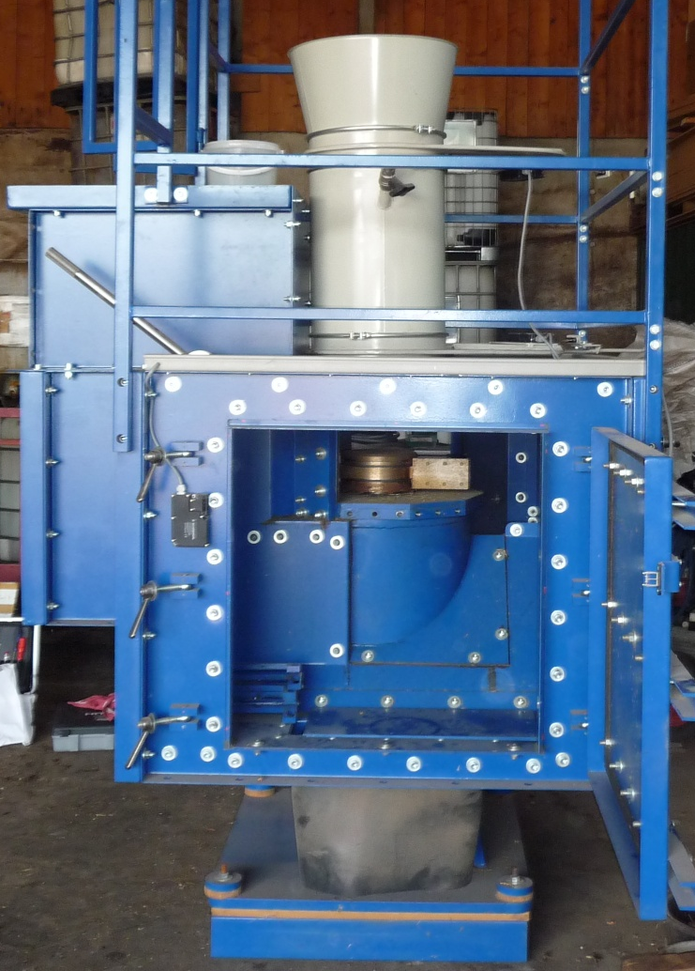
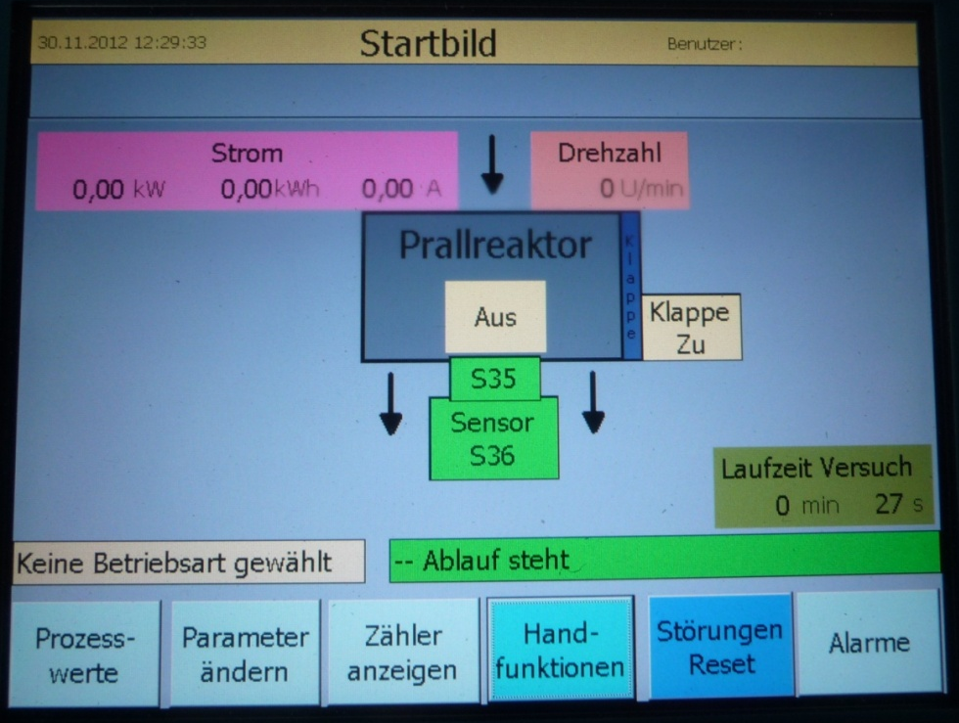
2 Aufbau Prallreaktor
Einwurfschacht
Absperr-schieber
Rotor
Auswurf-klappe
Austrag

Slide 8
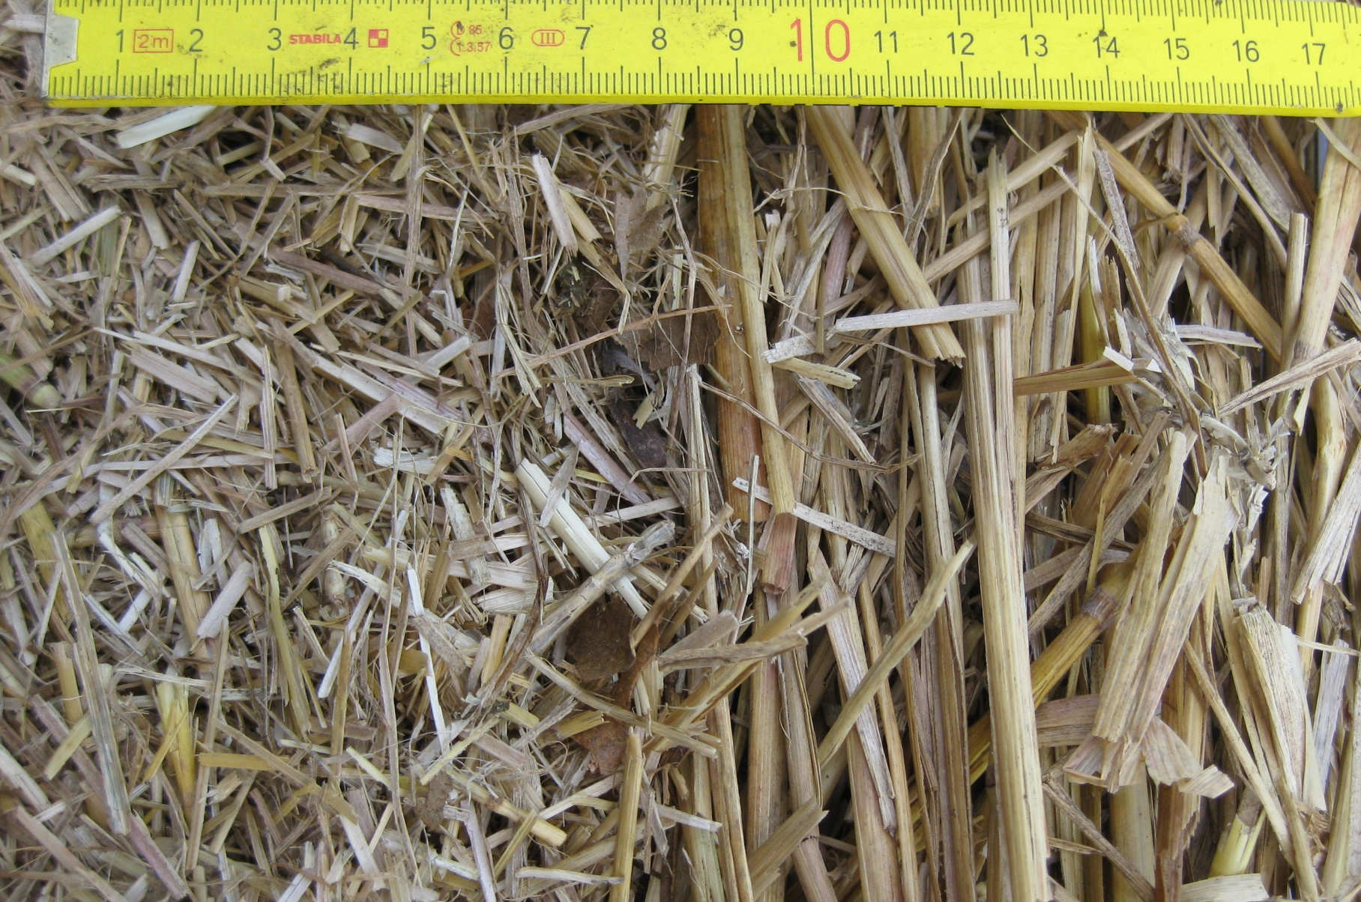
3 Vorversuche Prallreaktor
Stroh
168 l/kg_{oTM} (31 % mehr) – 128 l/kg_{oTM}

Slide 9
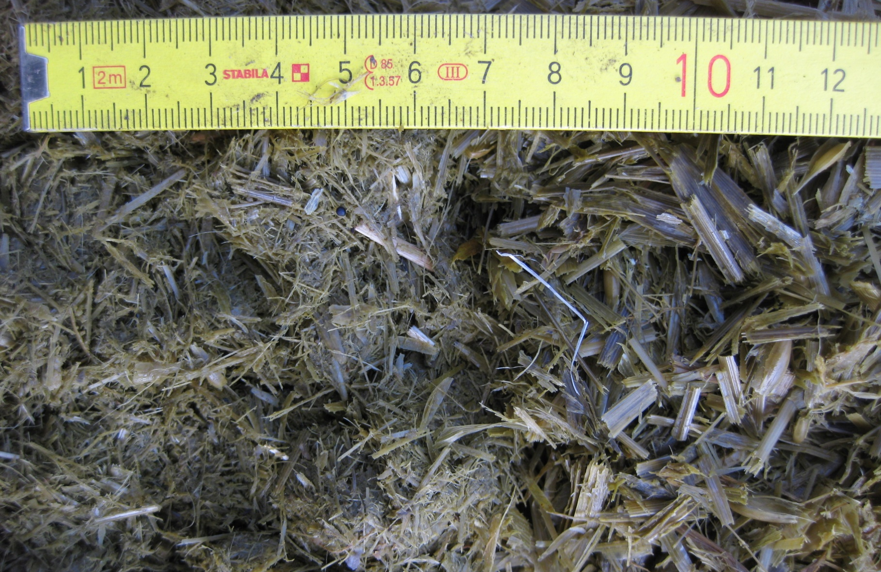
3 Vorversuche Prallreaktor
Hafer
312 l/kg_{oTM} (8 % mehr) – 288 l/kg_{oTM}

Slide 10
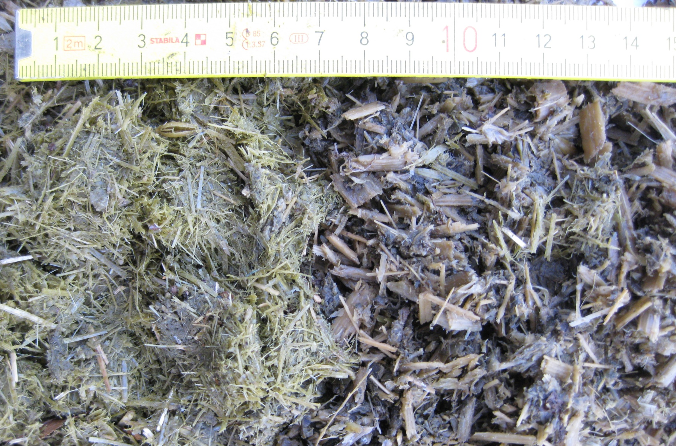
3 Vorversuche Prallreaktor
Sonnenblume
318 l/kg_{oTM} (33 % mehr) – 240 l/kg_{oTM}

Slide 11
3 Vorversuche Prallreaktor
Einstellungen Prallreaktor
  Siebgröße: 20 mm
  Drehzahl: 2.000 U/min
Alle Substrate bis auf die Grassilage konnten optisch gut zerkleinert bzw. zerfasert werden
Die Methangaserträge steigen durch den Prall vor Allem bei den feuchteren Substraten (höhere Dichte)

Slide 12
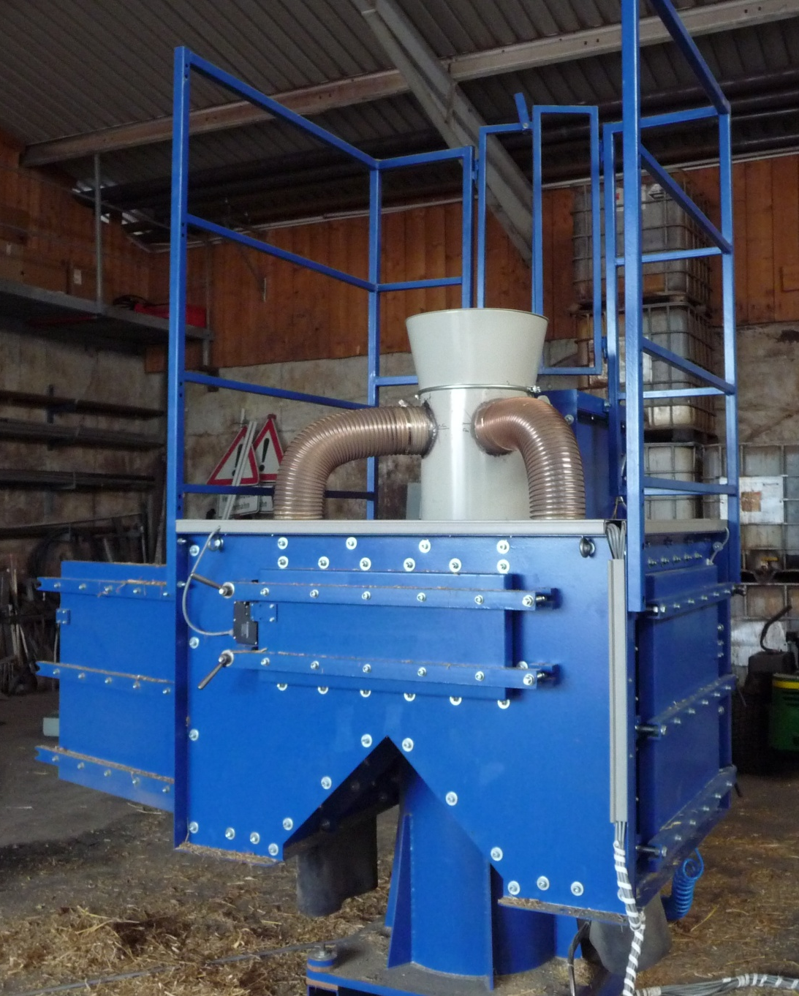
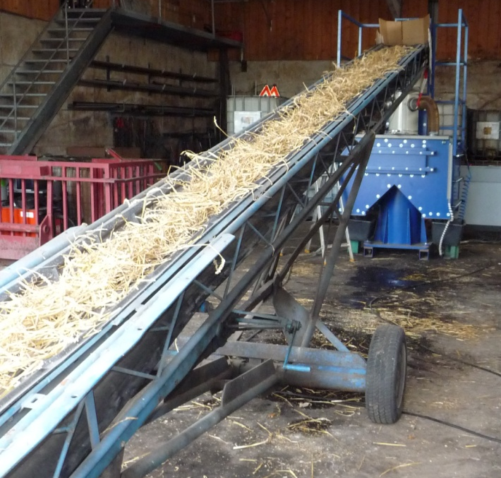
4 Umbau und Untersuchungen Prallreaktor
Umbauten:
  Entfernung Absperrschieber
  Einbau Umluft zur besseren
  Luftzirkulation bei
  geschlossenen Auslässen
  Förderband für bessere
  Zuführung
Umluft

Slide 13
4 Umbau und Untersuchungen Prallreaktor
Untersuchung verschiedener landwirtschaftlicher Reststoffe und Rohstoffe
  Hauptsubstrate: Getreidestroh, Getreide-GPS und Pferdemist
  Weitere Substrate: Maisstroh, verschiedene Zwischenfrüchte, verschiedene Getreide-GPS, Blühpflanzen, evtl. Wasserzugabe
Aktuell: Versuche mit Stroh bei unterschiedlichen Siebgrößen, Rotorbauarten und Umdrehungszahlen
Biogaspotenzialbestimmung im Batch-Test

Slide 14
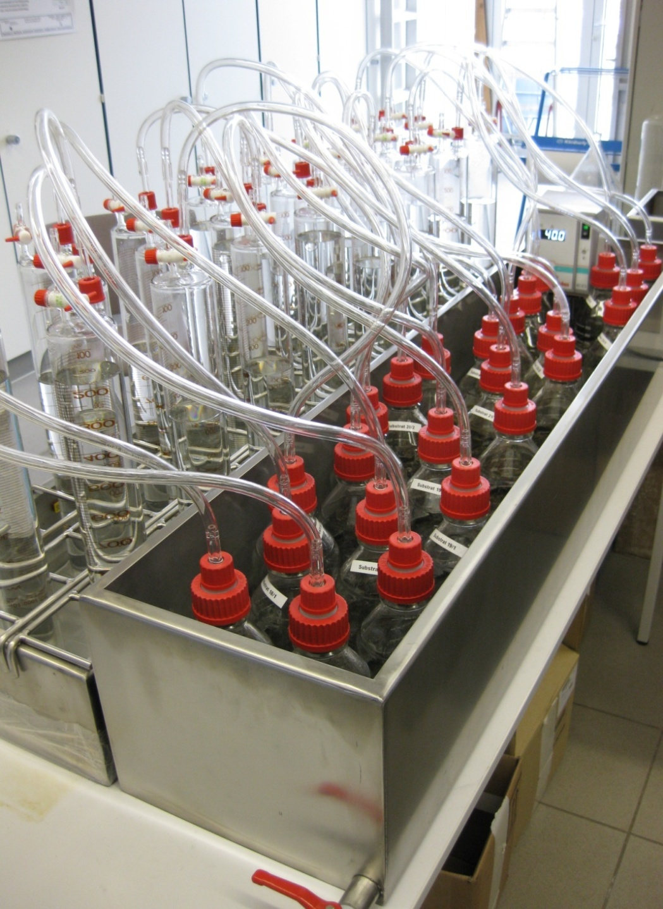
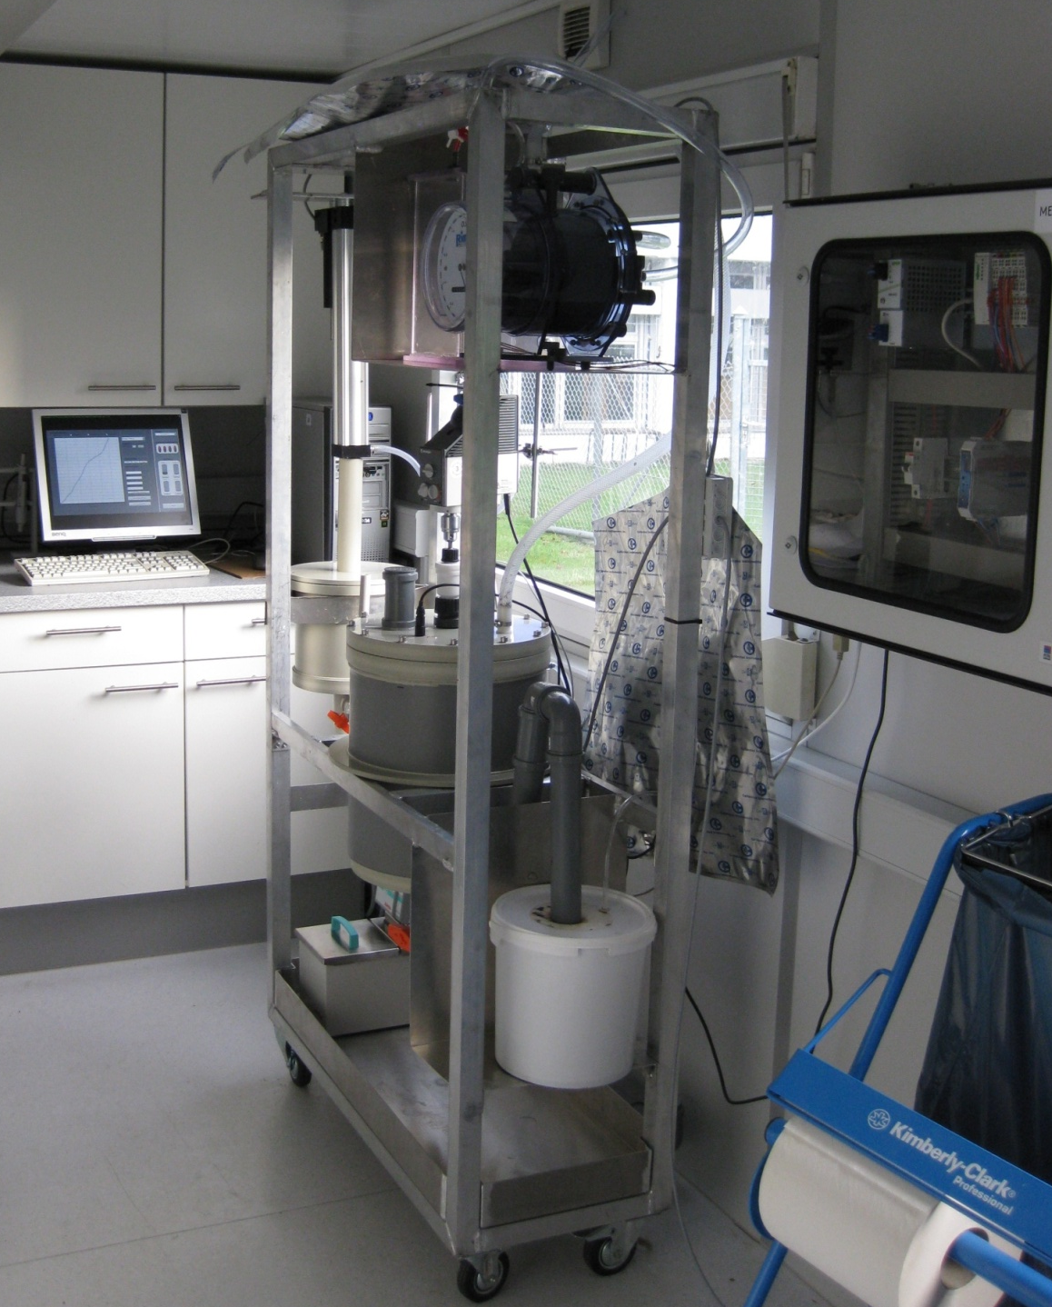
4 Umbau und Untersuchungen Prallreaktor

Slide 15
4 Umbau und Untersuchungen Prallreaktor
bis zu 20 % Mehrertrag

Slide 16
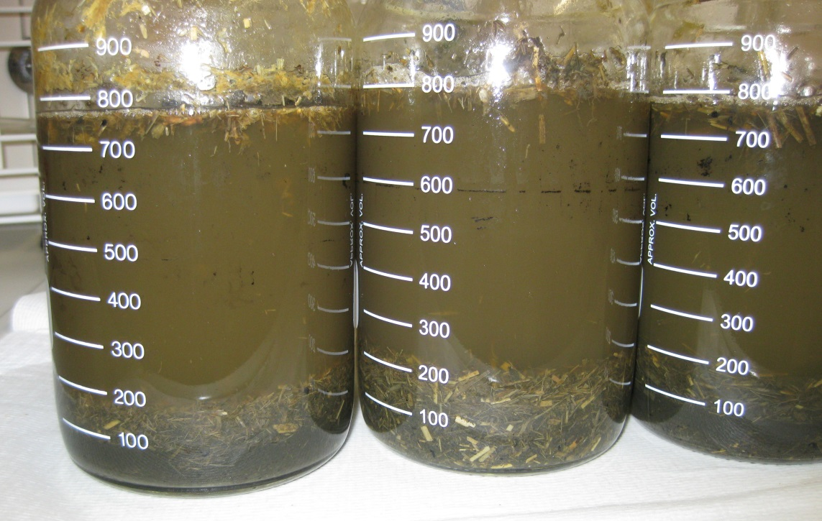
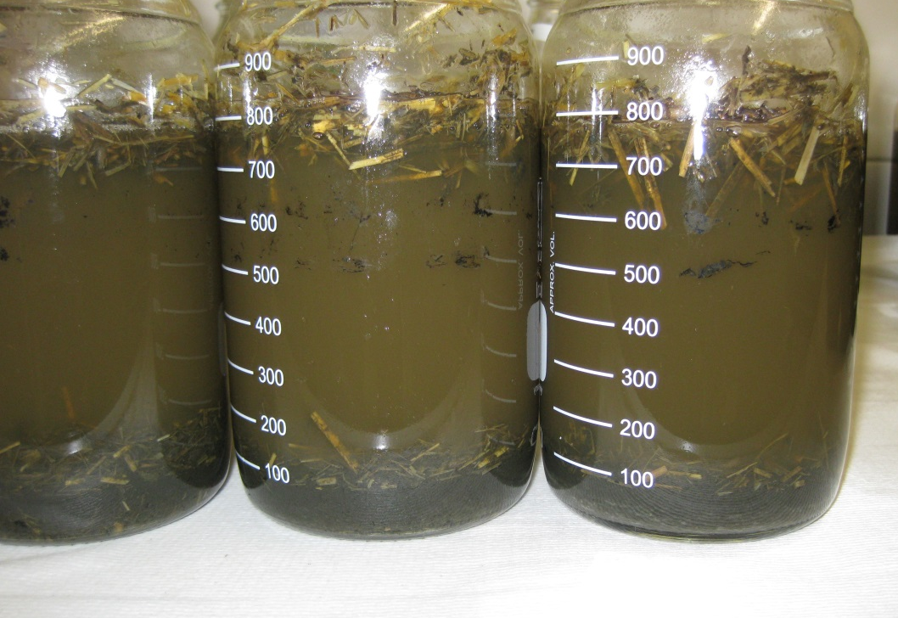
4 Umbau und Untersuchungen Prallreaktor
Weitere Untersuchungsmethoden:
  Bestimmung Zerkleinerungsgrad durch Siebanalyse
  Optische Auswertung der Schwimm- und Sinkschichten im Batch-Test
3 mm
5 mm
10 mm
15 mm
20 mm

Slide 17
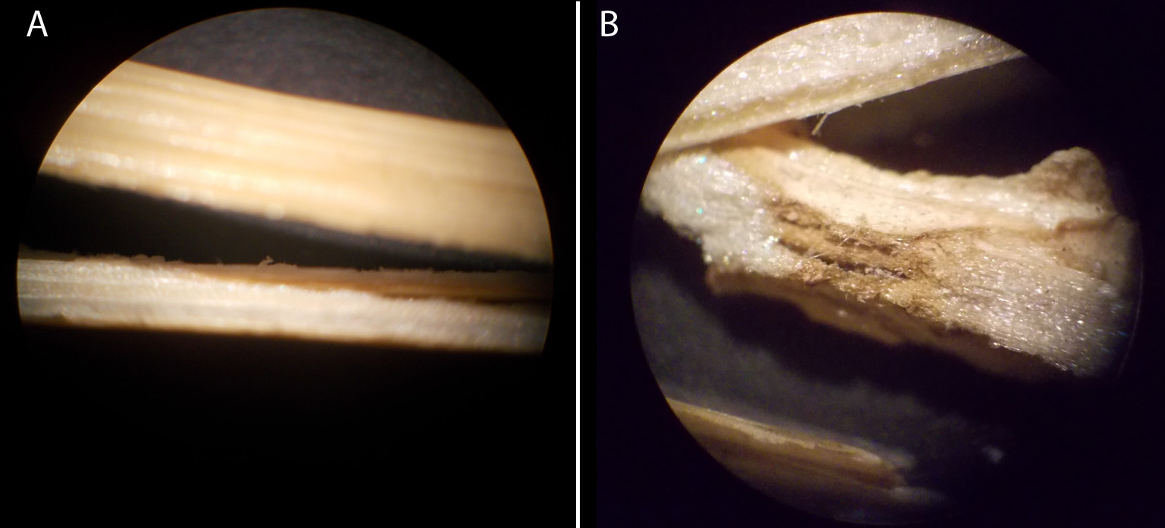
4 Umbau und Untersuchungen Prallreaktor
  Optische Untersuchung
Stroh unbehandelt (20-fache Vergrößerung) / Stroh geprallt (40-fache Vergrößerung)

Slide 18
5 Enzymatische Vorbehandlung
Enzymatischer Aufschluss von Substraten zur Steigerung des Biogasertrages und Beschleunigung des Abbaus
Wirkprinzip: Spaltung langkettiger Cellulosemoleküle in kurzkettige Stärke- und Zuckermoleküle
Untersuchungen zur Wirksamkeit der Enzyme und Auswahl erfolgsversprechender Enzyme anhand verschiedener Substrate
Substrat
Produkte
Enzym
Enzym
Enzym

Slide 19
5 Enzymatische Vorbehandlung
Messung der Anzahl „offener Enden“ bzw. Aldehydgruppen im Makromolekül
Untersuchung auf Hemmstoffe
Bestimmung der Biogaspotenziale der ausgewählten enzymatisch aufgeschlossenen Substrate
Erste Ergebnisse
Cellolytische Enzyme haben eine positive Wirkung auf die Bildung offener Enden
Kombination verschiedener Enzyme lieferte bisher die vielversprechendsten Ergebnisse für Stroh

Slide 20
6 Ausblick
Versuche mit verschiedenen Substraten zur Ermittlung der jeweiligen optimalen Einstellungen beim Prallreaktor hinsichtlich Stromverbrauch und Biogasmehrertrag
Weiterführung der Versuche zur Ermittlung geeigneter Enzyme zur Vorbehandlung verschiedener Substrate
Versuche zur Ermittlung der optimalen Kombination von mechanischer und enzymatischer Vorbehandlung für verschiedene Substrate
Überprüfung der Biogaserträge aus den Batch-Versuchen in Kontinuierlich betriebenen Fermentern

Slide 21
7 Fazit
Der Prallreaktor ist grundsätzlich für verschiedene Substrate geeignet und kann den Methangasertrag erhöhen
Es besteht bei den meisten Substraten ein großes Potenzial
  Beispiel Stroh: Biogasmehrertrag von bis zu 20 % möglich
Bestehendes Optimierungspotenzial hinsichtlich des optimalen Betriebspunktes für verschiedene Substrate
Kombination verschiedener Enzymsysteme ergaben die bisher besten Ergebnisse bei der Vorbehandlung

